Slide 1
Unità 3
DIVISIONE

Slide 2
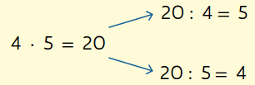
DIVISIONE
Dividere significa fare parti uguali di un numero o di una quantità.
La divisione è un’operazione tra due numeri che si chiamano dividendo e divisore.
La divisione produce un terzo numero (quoziente) che moltiplicato per il divisore dà il dividendo.
Il segno della divisione è il : (diviso).
Ogni moltiplicazione corrisponde a due divisioni.

Slide 3
PROPRIETÀ DELLA DIVISIONE
La proprietà invariantiva
Se si dividono o si moltiplicano sia il dividendo sia il divisore per uno stesso numero, diverso da zero, il risultato non cambia.

Slide 4
La proprietà distributiva
Rispetto all’addizione
Se invece di dividere una somma per un divisore, si divide ciascun addendo per lo stesso divisore e poi si sommano i quozienti, il risultato non cambia.
Rispetto alla sottrazione
Se invece di dividere una differenza per un divisore, si dividono minuendo e sottraendo per lo stesso divisore e poi si sottraggono i quozienti, il risultato non cambia.

Slide 5
ZERO NELLA DIVISIONE
La divisione di 0 per un qualsiasi numero, diverso da 0, ha quoziente 0.
Lo zero (come dividendo) è assorbente per la divisione.
0 : n = 0
La divisione di 0 per 0 potrebbe avere qualsiasi numero come quoziente.
0 : 0 è indeterminata
Il quoziente della divisione di un qualsiasi numero (diverso da 0) per 0 non esiste.
n : 0 è impossibile da calcolare

Slide 6
DIVISIONE CON RESTO
Nella divisione con resto si calcola quante volte il divisore è contenuto nel dividendo.
Il numero di volte è il quoziente.
Se il divisore non è contenuto un numero esatto di volte nel dividendo, la quantità che avanza è il resto.
Il resto è minore del divisore; altrimenti il divisore sarebbe contenuto ancora una volta nel dividendo.
Se il divisore sta esattamente nel dividendo, il resto è zero.

Slide 7
DIVISIONE DECIMALE
Si possono calcolare due divisioni diverse:
5 : 2 = 2 e resto 1 5 : 2 = 2,5 (divisione decimale)
In alcune divisioni decimali si può andare avanti all’infinito senza mai trovare resto zero.
Per esempio, 11 : 7 ha risultato 1,5714... Si può scrivere così:
11 : 7 ≃ 1 11 : 7 ≃ 1,5 11 : 7 ≃ 1,57 11 : 7 ≃ 1,571
I numeri trovati sono tutti diversi dal quoziente, ma sono “circa uguali” al quoziente.
1 è il quoziente approssimato alle unità
1,5 è il quoziente approssimato ai decimi
1,57 è il quoziente approssimato ai centesimi
e così via.

Slide 8
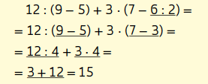
ESPRESSIONI ARITMETICHE
In un’espressione aritmetica possono comparire tutte e quattro le operazioni: addizione, sottrazione, moltiplicazione e divisione.
Per risolvere un’espressione si segue questo ordine:
si svolgono le operazioni che sono tra parentesi, cominciando da quelle più interne (tonde);
si calcolano le moltiplicazioni e le divisioni nell’ordine in cui sono scritte;
si calcolano le addizioni e le sottrazioni nell’ordine in cui sono scritte.

Slide 9
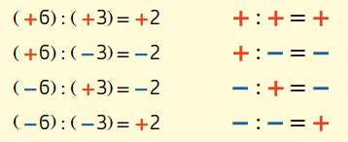
DIVISIONE CON I NUMERI POSITIVI E NEGATIVI
Per dividere due numeri interi si dividono le parti numeriche e si determina il segno con la regola dei segni.

